Slide 1
ES FONDU 2021-2027 INVESTĪCIJAS VISPĀRĒJĀ IZGLĪTĪBĀ: PROGRESS UN PLĀNOTAIS ATBALSTS
23/09/2024
Izglītības un zinātnes ministrija

Slide 2
INVESTĪCIJAS VISPĀRĒJAI IZGLĪTĪBAI, 320 € MILJ.: STATUSS
Apstiprināti 8 investīciju īstenošanas nosacījumi 193,9 € milj. apmērā, t.sk. 2 Atveseļošanās fonda
Uzsākta 7 nozares attīstībai būtisku projektu īstenošana kopsummā 176,58 € milj apmērā
Saskaņošanā 5 investīciju īstenošanas nosacījumi par 99,6 € milj.

Slide 3
VISPĀRĒJĀ IZGLĪTĪBA, € 320 MILJ*
PAVEIKTS
Izglītības infrastruktūras attīstības un aprīkojuma (datori) projekti
Izstrādāti programmu paraugi vēsturē un sociālajās zinībās un uzsākta pašvaldību metodiķu tīkla izveide
Uzsākti atbalsta pasākumi NEET jauniešiem
Dalība starptautiskos salīdzinošos izglītības pētījumos
Turpināti pasākumi izglītojamo izcilības veicināšanai
2025.G. PLĀNOTAIS
Uzsākta sadarbība ar pašvaldībām projektā Skola kopienā, lai atbalstītu PMP riska skolēnus
Pašvaldībās, kurās sakārtots skolu tīkls –skolu infrastruktūras un aprīkojuma attīstība
Datori skolotājiem un mācību aprīkojums pirmsskolās
STEM un pilsoniskās līdzdalības pieredze skolās
Izstrādāt monitoringa darbus skolēniem
* ES struktūrfondi, Atveseļošanas fonds līdz 2029.gadam

Slide 4
PORTATĪVĀS DATORTEHNIKAS IEGĀDE PEDAGOGIEM un PROFESIONĀLĀS IZGLĪTĪBAS IESTĀŽU AUDZĒKŅIEM ERAF 4.2.1.5. pasākums "Izglītības iestāžu nodrošinājums pilnveidotā vispārējās izglītības satura kvalitatīvai ieviešanai pamata un vidējās izglītības pakāpē" 1.kārta
Mērķis: Uzlabot izglītības iestāžu nodrošinājumu ar nepieciešamajiem resursiem mūsdienīgas un kvalitatīvas pamata un vidējās izglītības īstenošanai
Rezultāts: vismaz 80% pedagogu slodzes nodrošinātas ar portatīvo datortehniku - vairāk kā 16 380 datoru
Pašvaldība var izvēlēties vienu no pieciem portatīvās datortehnikas veidiem, nodrošinot ar datoriem vismaz 80% pedagogu slodzes. Tāpēc iegādājamo datoru daudzums būs atkarīgs no pašvaldības
Pēc atlikuma principa ar portatīvo datortehniku izglītojamo vajadzībām tiks nodrošinātas arī profesionālā izglītības iestādes
Resursi: Kopējais finansējums 25 milj euro
Notes:
Pašvaldību līdzfinansējums 5 832 960 €

Slide 5
Līdz 30.09.2024. pašvaldībām jāiesniedz informācija par tās izvēlēto portatīvās datortehnikas veidu
Līdz 18.10.2024. ministrija veiks portatīvās datortehnikas pasūtījumu Elektronisko iepirkumu sistēmā
Līdz 30.10.2024. apstiprināts pasūtījums Elektronisko iepirkumu sistēmā
Līdz 01.12.2024. iesniegt piegādātājiem piegādes adreses
Līdz 01.03.2025. saņemt portatīvo datortehniku no piegādātājiem
Līdz 31.03.2025. piegādāt portatīvo datortehniku sadarbības partneriem
Līdz 31.12.2025. atbalsta sniegšana sadarbības partneriem datortehnikas lietotāju grupu instruktāžai vai mācībām
Līdz 31.12.2025. rekomendāciju izstrāde izglītības iestādēm un izglītības iestāžu izglītošana par interaktīvām mācību platformām un mācību vadības platformām
Projekta darbību plāns
5

Slide 6
Izsniedz projekta ietvaros iegādāto datortehniku mērķa grupai atbilstoši sadarbības partnera izstrādātai kārtībai
Datortehnikas piešķiršanā izmanto Izglītības resursu uzskaites un monitoringa informācijas sistēmu (RUMIS)
Nodrošina projekta ietvaros iegādātās datortehnikas uzturēšanu, apkopi un ilgtspēju (apdrošināšanu vai aizvietošanu), tai skaitā nodrošinot datortehnikas izmantošanu vispārējās izglītības satura īstenošanas vai apguves mērķiem vismaz trīs gadus pēc datortehnikas lietošanas tiesību iegūšanas
Datortehnikas efektīvam izmantojumam un pārvaldībai nodrošina lietotāju kontu pārvaldību un datortehnikas izmantošanas monitoringu
Pašvaldības kā projekta partnera uzdevumi
6

Slide 7
Izglītības kvalitātes monitoringa sistēmas attīstība, atbalsts pašvaldībām
ESF+ 4.2.2.4. pasākums "Izglītības kvalitātes monitoringa sistēmas attīstība un nodrošināšana” (23-TA-1284)
atbalsts darbā ar izglītības kvalitātes rādītājiem: valsts līmeņa rādītāju noteikšana, atbalsts pašvaldību rādītāju noteikšanā
ar izglītības kvalitāti saistīto risku identificēšanas rīka un procedūru ieviešana
skolēnu un pedagogu labbūtības monitorings (ikgadēja, visiem pieejama aptauja)
skolēnu individuāla snieguma monitorings (pirmsskolā, 3. un 6.klasē)
mācības pašvaldībām izglītības kvalitātes monitoringam, darbam ar datiem
datu un monitoringa rīku pieejamība, ērta lietošana (VIIS un tā publiskā portāla attīstība)

Slide 8
Izglītības kvalitātes monitorings – laika grafiks
Līdz 31.12.2029.
veikti seši pētījumi monitoringa efektivitātes un rekomendāciju rīcībpolitikai pētījumi izglītības jomā IKMS ietvaram;
izstrādāti kopā deviņi ISM vērtēšanas darbi izglītojamo pamatprasmju novērtēšanai
IKMS ietvarā attīstīts un ieviests ISM rīks datu analītikai līdz indivīda līmenim
veikta VIIS un VPS pilnveide IKMS vajadzībām
Līdz 31.12.2024.
izsludināts iepirkums datu pratības mācību programmas datu apstrādei un analītikai pašvaldības izglītības ekspertiem;
izveidota Izglītības kvalitātes padome
Līdz 31.12.2028
izveidoti četri analītiskās informācijas paneļi - dashboards
sagatavota vismaz viena persona katrā pašvaldībā – IKMS rīku lietotājs
Līdz 31.12.2025.
izstrādāti četri ISM vērtēšanas darbi izglītojamo pamatprasmju novērtēšanai
Līdz 31.12.2026.
pilnveidotas vadlīnijas IK nodrošināšanai (rīcības algoritms)
No 01.01.2024. izmaksu attiecināmība
2024
2025
2029
2026
2027-2028
2024.gada IV cet. apstiprināts projekts

Slide 9
Izglītības kvalitātes monitorings – sasniedzamais rezultāts
Pieejami, kvalitatīvi, ērti lietojami, noderīgi dati un monitoringa rīki dažādām lietotāju grupām lēmumu pieņemšanai par esošo situāciju un izglītības kvalitātes pilnveidi
Pašvaldību ekspertu un izglītības iestāžu vadība spēj nodrošināt datos balstītu esošās situācijas analīzi un lēmumu pieņemšanu par risināmajām prioritātēm un atbilstošām intervencēm izglītības kvalitātes pilnveidei
Ikviens izglītojamais neatkarīgi no dzīvesvietas vai sociāli ekonomiskajiem apstākļiem saņem kvalitatīvu izglītību
Iedibināti efektīvi pārvaldības procesi un platformas izglītības kvalitātes vadībai valsts, pašvaldības un izglītības iestādes līmenī

Slide 10
Atbalsts izglītības infrastruktūrai ERAF 4.2.1.5. pasākums "Izglītības iestāžu nodrošinājums pilnveidotā vispārējās izglītības satura kvalitatīvai ieviešanai pamata un vidējās izglītības pakāpē" 2.kārta (24-TA-1846)
Atbalsts pašvaldībām*, kas ir sakārtojušas vispārējās izglītības iestāžu tīklu
Efektīvāka resursu koncentrēšana un izmantošana
Stiprināts vispārējās izglītības iestāžu nodrošinājums
Uzlabota piekļuve kvalitatīviem pakalpojumiem izglītības jomā
38 886 399 €
(ERAF 33 053 439 €, pašvaldību budžeta līdzfinansējums ne mazāk kā 15% no attiecināmām izmaksām)
Pašvaldībai pieejamais finansējums proporcionāli izglītojamo skaitam 1.-12.kl. uz 01.09.2024.
Nacionālais rādītājs –
vismaz 20 izglītības iestādēs ir modernizēta mācību vide
*Arī pašvaldības, kas ir pieņēmušas attiecīgus lēmumus, kas stājās spēkā ne vēlāk kā līdz 2027. gada 31.augustam
Notes:
Pašvaldību līdzfinansējums 5 832 960 €

Slide 11
JAUNĀS ĒKAS BŪVNIECĪBA vai ESOŠĀS PĀRBŪVE VAI ATJAUNOŠANA
(klases un citas telpas, gaiteņi un sanitārie mezgli, iekšējie inženiertīkli*)
DIENESTA VIESNĪCAS būvniecība, pārbūve un atjaunošana un tās darbības nodrošināšanas nepieciešamā aprīkojuma un mēbeļu iegāde*
ERGONOMISKAS MACĪBU VIDES IZVEIDE, tai skaitā mācību telpu aprīkojuma un mēbeļu iegāde, apgaismojuma modernizēšana
Galvenās darbības
DABASZINĀTŅU (dabaszinības (1. -6. klasei), ķīmijas, bioloģijas, fizikas, dizains un tehnoloģijas, inženierzinības, ģeogrāfija) un MATEMĀTIKAS KABINETU (tai skaitā praktisko darbu telpu) IZVEIDE VAI PILNVEIDE un šo kabinetu APRĪKOJUMA UN INVENTĀRA IEGĀDE*
IKT RISINĀJUMU IEVIEŠANA, tai skaitā bezvadu interneta un interneta pieslēguma izveide, mācību procesa nodrošināšanai nepieciešamā APRĪKOJUMA UN PROGRAMMATŪRAS IEGĀDE*
SPORTA ZĀLES UN SPORTA LAUKUMA, tai skaitā ārtelpu aktivitāšu sporta laukuma, PĀRBŪVE UN ATJAUNOŠANA un mācību priekšmeta "Sports un veselība" nodrošināšanai nepieciešamā APRĪKOJUMA UN INVENTĀRA IEGĀDE*
TERITORIJAS LABIEKĀRTOŠANA UN DROŠĪBAS NODROŠINĀŠANA, tai skaitā attiecīgo elementu iegāde un uzstādīšana*
*MK noteikumos ir noteikts izmaksu apmēra ierobežojums
11

Slide 12
Ieviešanas laika grafiks
!!! MK noteikumu 1.pielikumā ir noteikti izglītības iestāžu tīkla sakārtošanas kritēriji
2025
NOVEMBIS
JANVĀRIS
APRĪLIS - JŪNIJS
IZM izvērtē priekšatlasē pieteikto pašvaldību atbilstību MK noteikumu nosacījumiem
Projektu vērtēšana
Apstiprināti MK noteikumi
IZM nosūta pašvaldībām informāciju par priekšatlasi
2024
Pašvaldības iesniedz IZM informāciju par dalību priekšatlasē un atbilstību MK noteikumu nosacījumiem
MK apstiprina IZM sagatavoto rīkojumu par priekšatlases rezultātu un katrai pašvaldībai pieejamo finansējumu
CFLA izsludina projektu iesniegumu atlasi
Vienošanās noslēgšana par projekta īstenošanu
Projektu ievieš līdz 31.12.2027.
DECEMBRIS
FEBRUĀRIS
JŪLIJS

Slide 13
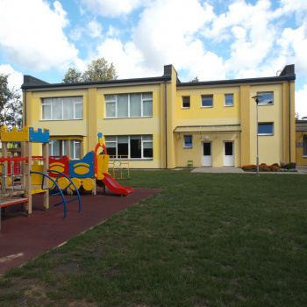
Mācību resursi pirmsskolai ERAF 4.2.1.4. pasākums “Izglītības iestāžu nodrošinājums pilnveidotā vispārējās izglītības satura kvalitatīvai ieviešanai pirmsskolas izglītības pakāpē” (24-TA-333)
Atbalsts pašvaldību dibinātu pirmsskolas izglītības iestāžu nodrošinājumam ar resursiem:
izglītības tehnoloģijas un
aprīkojums
sporta nodarbību un ārpustelpu aktivitāšu inventārs
mācību līdzekļi
Finansējums: 3,2 milj. euro, tai skaitā
- ERAF finansējums: 2,8 milj. euro
- pašvaldību budžeta līdzfinansējums vismaz 15%
Finansējuma saņēmējs: pašvaldības
Pašvaldībai pieejamais finansējums atbilstoši izglītojamo skaitam un iestāžu skaitam pašvaldībā uz 01.09.2024.
Nacionālais rādītājs – līdz 2026.gada decembrim vismaz
80% pašvaldību dibinātas iestādes nodrošinātas ar resursiem
Notes:
Kvota katrai pašvaldībai: ~ 30 - 35 euro uz izglītojamo

Slide 14
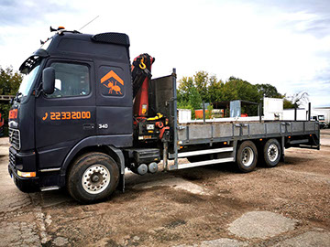
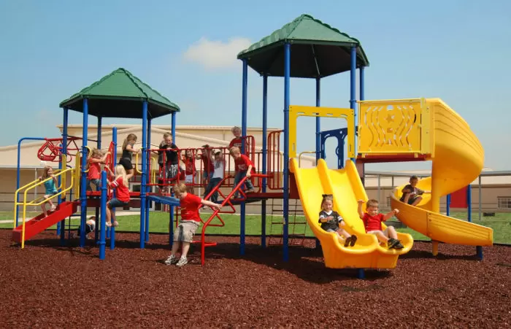
ERAF 4.2.1.4. pasākuma darbības
Galvenās
darbības*
Resursu iegāde
Resursu piegāde
Resursu uzstādīšana iestādē
* izmaksas plānotas atbilstoši vienas vienības izmaksu standarta likmju aprēķina un piemērošanas metodikai

Slide 15
Indikatīvais ieviešanas laika grafiks
grāmatas interaktīvais
ekrāns
spēļu laukums futbola vārti
robotikas
komplekts planšete
mikroskops
projektors
Apstiprināti MK noteikumi
CFLA izsludina projektu iesniegumu atlasi
Projektu iesniegumu vērtēšana
CFLA
2024
JŪL
2025
FEB
2025
JUN
2026
DEC
Pašvaldības
iesniedz projektu iesniegumus
Resursu iegāde pirmsskolām
(pašvaldības)

Slide 16
STEM un pilsoniskās līdzdalības paplašinātā pieredze ESF 4.2.2.1. pasākums «Kvalitatīvas un mūsdienīgas izglītības īstenošana pirmsskolas, pamata un vidējās izglītības pakāpē» (23-TA-1285)
Mērķis:
Mērķa grupa:
Plašāka mācīšanās pieredze STEM jomā un pilsoniskā līdzdalībā sasaistē ar mācību saturu intereses un izpratnes veicināšanai
5-6 gadīgie, 1.-12.klase VISP,
1.-4.kurss PROF
~280 000 bērnu un jauniešu
Galvenās darbības:
Plānotie rezultāti:
norišu kataloga izveide (VISC)
metodoloģisks atbalsts, labās prakses izplatīšana (VISC)
norišu plānošana un koordinēšana pašvaldībās un izglītības iestādēs (metodiķi, karjeras konsultanti, pedagogi)
norišu apmeklēšana (izglītojamie, pavadošās personas)
85 % izglītojamo piedalījušies norisēs
30 % izglītojamo vidusskolas starpdisciplinārā kursa "Projekta darbs" izvēli ir ietekmējusi norišu apmeklēšanas pieredze
50% izglītojamo turpmāko mācīšanās izvēli pēc pamatizglītības un vidējās izglītības ieguves ir ietekmējusi norišu apmeklēšanas pieredze
Laika grafiks:
12/2024
MK noteikumu saskaņošana, apstiprināšana
03/2025
Projekta apstiprināšana
05/2025
Sadarbības līgumu slēgšana
05/2025-05/2028
Atbalsts mērķa grupai

Slide 17
4.2.2.1 pasākuma finansējuma saņēmējs un sadarbības partneri
Finansējums: 34 009 600 € (ESF+VB)
Finansējuma saņēmējs: Valsts izglītības satura centrs
Sadarbības partneri: pašvaldības – pirmsskolas, vispārējās, profesionālās izglītības iestāžu dibinātājas,
valsts un citu juridisku personu dibinātas izglītības iestādes
Projekta izmaksas sadarbības partneriem:
Vienotā personāla atlīdzības likme (pašvaldībām un to izglītības iestādēm kopā ~1.8m €)*:
a) finansista-grāmatveža atlīdzība pašvaldībā (0.1 slodze**)
– plāno un koordinē finanšu plūsmu, sagatavo finanšu atskaites
b) pašvaldības, izglītības iestādes metodiķa (karjeras konsultanta/ pedagoga) atlīdzība (~66 h gadā**)
– plāno un koordinē norises pašvaldībās, izglītības iestādēs; sagatavo saturiskās atskaites
Norišu apmeklējuma izmaksas izglītojamajiem visam projekta īstenošanas periodam (~27m €):
10 norises x izglītojamo skaits x 10 €***
Plānotie finansējuma piešķiršanas principi:
atbilstoši mērķa grupas skaitam
noteikts izmaksu apmērs vienai norisei (10 € /pers)
vairākas norises mācību gadā (2-3 STEM, 1PL)
norises atbilstība mācību saturam, SR
*vienotās likmes apmērs tiek skaņots ar vadošo iestādi
** Rīgai x3 (lielākais izglītības iestāžu skaits)
*** metodika izstrādes procesā

Slide 18
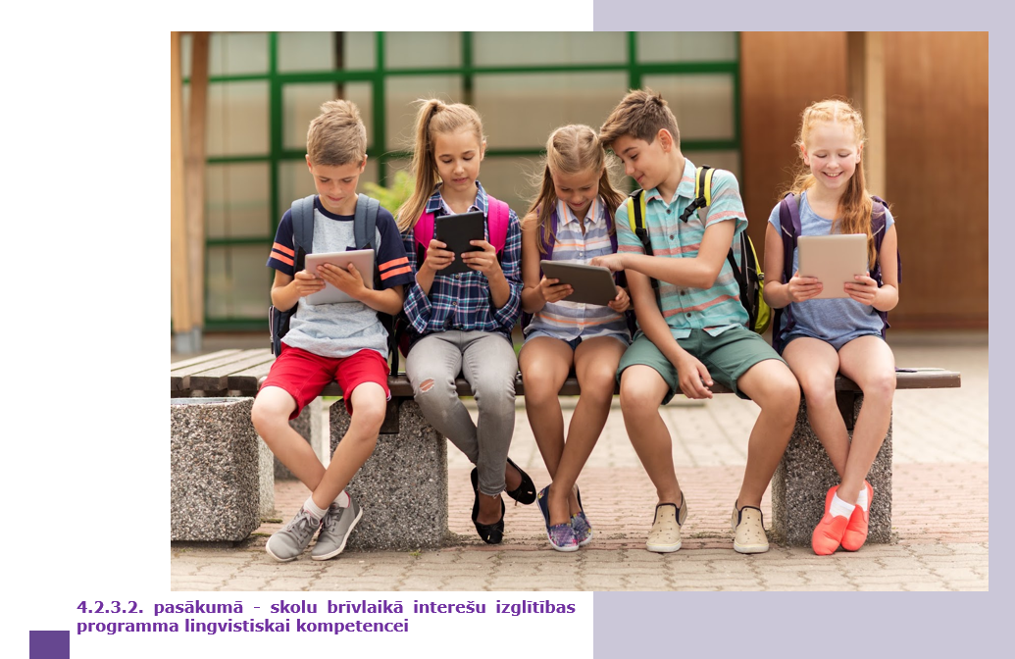
Atbalsts interešu izglītības mazākumtautību valodas un kultūrvēstures programmu īstenošanai ESF pasākums 4.2.3.2. pasākums Interešu izglītības, brīvā laika un bērnu pieskatīšanas pakalpojumu pieejamības paplašināšana sociālās atstumtības riskam pakļautiem izglītojamajiem un bērniem ar speciālām vajadzībām (23-TA-1075)
Mērķis - nodrošināt mērķa grupas izglītojamiem interešu izglītības programmas lingvistiskai kompetencei – tekstpratībā tematiskās dienas nometnēs izglītības iestāžu brīvlaikā
1,62 milj. EUR
Mērķgrupa - mazākumtautību izglītojamie no pirmsskolas līdz pamatskolai + izglītojamie, kuri nepieder pie mazākumtautības, bet ir ar interesi apgūt mazākumtautību valodu un kultūras vērtības
Finansējuma saņēmējs: Valsts izglītības satura centrs, kas izstrādā vadlīnijas –
par finansējuma piešķiršanas kārtību un nosacījumiem
konsultē par risinājumiem interešu izglītības programmu izstrādei
Sadarbības partneri: pašvaldības vai pašvaldību apvienības vienā plānošanas reģionā
Sasniedzamie rezultāti: vismaz 37 pašvaldību iesaiste, kas īsteno vismaz 17 licencēto interešu izglītības programmas*
* tiks precizēti MK N saskaņošanas laikā
Sekmēt izglītojamo tekstpratību, veicinot lasītprieku!

Slide 19
4.2.3.2. pasākuma īstenošanas laika grafiks
Uzsākts projekts
Apzināta mērķa grupa- mazākumtautību izglītojamie lokalitātēs
Interešu izglītības programmu sezonāla īstenošana dienas nometnēs
Interešu izglītības programmu sezonāla īstenošana dienas nometnēs
Vadlīnijas pašvaldībām par investīciju finansējuma apjomiem un nosacījumiem interešu izglītības programmas izveidei
Saziņa ar vecākiem
Projekts pabeigts
2025
2025 I.pusgads
2025/2026.m.g.
2026/2027.m.g
2027

Slide 20
SKOLU IESAISTE STARPTAUTISKAJOS PĒTĪJUMOS 2024./2025. MĀCĪBU GADĀ
18.03.-12.05. PISA 2025 pamatpētījums - plānots iesaistīt ap 250 skolas kopskaitā līdz apmēram 6 000 skolēniem
Vairāk informācija: 2025. gada pētījuma ietvars, t.sk. latviešu valodā, un ar uzdevumu piemēriem https://pisa-framework.oecd.org/science-2025/lva_lvs/
2025.gada pavasaris PIRLS 2026 izmēģinājuma pētījums – plānots iesaistīt ap 50 skolas kopskaitā līdz apmēram 2 500 skolēniem. Pirmo reizi digitāls!
Vairāk informācija: 2026. gada pētījuma ietvars https://timss.bc.edu/pirls2026/index.html

Slide 21
LŪDZAM IELIKT KALENDĀROS ŠĀDUS LIELISKUS DATUMUS VĒL ŠAJĀ – 2024. GADĀ – PAR GALVENAJIEM REZULTĀTIEM TRĪS STARPTAUTISKAJOS IZGLĪTĪBAS PĒTĪJUMOS
12.11.2024. datorprasmju pētījums 8.klase (ICILS 2023)
04.12.2024. matemātika un dabaszinātnes 4.klase (TIMSS 2023)
11.12.2024. pieaugušo prasmes (PIAAC 2022-2023)
Vairāk informācija sekos: https://www.izm.gov.lv/lv/projekts/daliba-starptautiskos-petijumos

Slide 22
PIEAUGUŠO PRASMJU PĒTĪJUMA (PIAAC) DATU TĀLĀKIZMANTOŠANAS SEMINĀRI LATVIJAS REĢIONOS – JAU ŠORUDEN – no 27. septembra līdz pat 1. novembrim
Aicināti pētnieki, studenti, docētāji, izglītības pārvalžu darbinieki, visi, kuru ikdienas darbs saistits ar izglītības un reģionālās attīstības jautājumiem.
Reģistrācija semināriem šeit: https://forms.office.com/e/u1FkhHTtfh

Slide 23
STUDENTU KONKURSS PAR STARPTAUTISKAJIEM IZGLĪTĪBAS PĒTĪJUMIEM: IZVĒLIES TĒMU UN IESŪTI REZULTĀTUS NĀKAMAJĀ PAVASARĪ!
Lūdzam izplatīt informāciju par lielisku iespēju studentiem – jau šobrīd izvēlēties tēmu saviem studiju, bakalaura vai maģistra darbiem tieši starptautisko izglītības pētījumu jomā!
Vairāk informācija šeit: https://www.izm.gov.lv/lv/zinatniski-petniecisko-darbu-konkurss-starptautisko-izglitibas-petijumu-joma

Slide 24
PALDIES

Slide 25
ERAF 4.2.1.1. pasākums «Infrastruktūras izveide starpnozaru sadarbības un atbalsta sistēmas izveidei bērnu attīstībai» Statuss: MK noteikumu nosacījumu izstrāde tiks uzsākta pēc Valsts kancelejas ziņojuma par APAS* ieviešanu saskaņošanas uzsākšanas TAP
Mērķis: izveidot infrastruktūru starpnozaru sadarbības un atbalsta sistēmas izveidei bērnu attīstībai
Ziņojumā tiks aprakstīta pašvaldību loma APAS ieviešanā
Mērķa grupa: izglītojamie
Finansējums: 4 350 000 euro (tai skaitā elastības finansējuma apjoms 583 189 euro), tai skaitā ERAF 3 697 500 euro, valsts budžeta līdzfinansējums 652 500 euro
Finansējuma saņēmējs: tiks noteikts Valsts kancelejas ziņojumā par APAS ieviešanu
Nacionālais rādītājs: rādītājs, tā izpilde un projekta īstenošanas termiņš tiks noteikts MK noteikumos
Galvenās darbības: infrastruktūras pielāgošana, autotransports pakalpojumu mobilitātes nodrošināšanai
Laika grafiks:
MK noteikumu apstiprināšana – 2025.gada maijs/jūnijs
Projektu atlases izsludināšana – 2025.gada 3.ceturksnis
Projektu īstenošanas uzsākšana – 2025.gada 4.ceturksnis
* Agrīnā preventīvā atbalsta sistēma

Slide 26
ERAF 4.2.1.2. pasākums «Izveidot asistīvo tehnoloģiju (tehnisko palīglīdzekļu) apmaiņas sistēmu izglītības iestādēm» Statuss: MK noteikumu nosacījumu izstrāde
Mērķis: izveidot AST apmaiņas sistēmu, lai nodrošinātu AST pieejamību izglītojamajiem mācību satura apguvei
Mērķa grupa: pašvaldības; vispārējās izglītības iestādes; izglītojamie no 5 gadu vecuma līdz 9.klasei (indikatīvi).
Finansējums: 1 740 000 euro (tai skaitā elastības finansējuma apjoms 274 442 euro), tai skaitā ERAF 1 479 000 euro un valsts budžeta līdzfinansējums 261 000 euro
Finansējuma saņēmējs: notiek diskusija; sadarbības partneri – pašvaldības.
Nacionālais rādītājs: ir izveidota asistīvo tehnoloģiju apmaiņas sistēma izglītības iestādēm.(izpildes termiņš un projekta īstenošanas termiņš tiks noteikts MK noteikumos)
Laika grafiks:
MK noteikumu apstiprināšana – 2025.gada marts
Projektu atlases izsludināšana – 2025.gada 2.ceturksnis
Projektu īstenošanas uzsākšana – 2025.gada 4.ceturksnis

Slide 27
Projekta indikatīvā ieviešanas shēma
AST apmaiņas sistēmas apraksta izstrāde, t.sk. pētījuma par AST izglītības apguvei veikšana
AST apmaiņas fonda izveide (AST iegāde)
Sadarbības partneru piesaiste un apmaiņas sistēmas darbības nodrošināšanā iesaistīto speciālistu un izglītības iestāžu darbinieku apmācība
Izmēģinājumprojekta rezultātu izvērtēšana
Izmēģinājumprojekta īstenošana izglītības iestādēs
Projekta īstenošanas dažādos posmos tiks iesaistīts
pašvaldību un
to dibinātu izglītības iestāžu personāls

Slide 28
# latvija var lepoties ar sasniegumiem starptautiskajos izglītības pētījumos

Slide 29
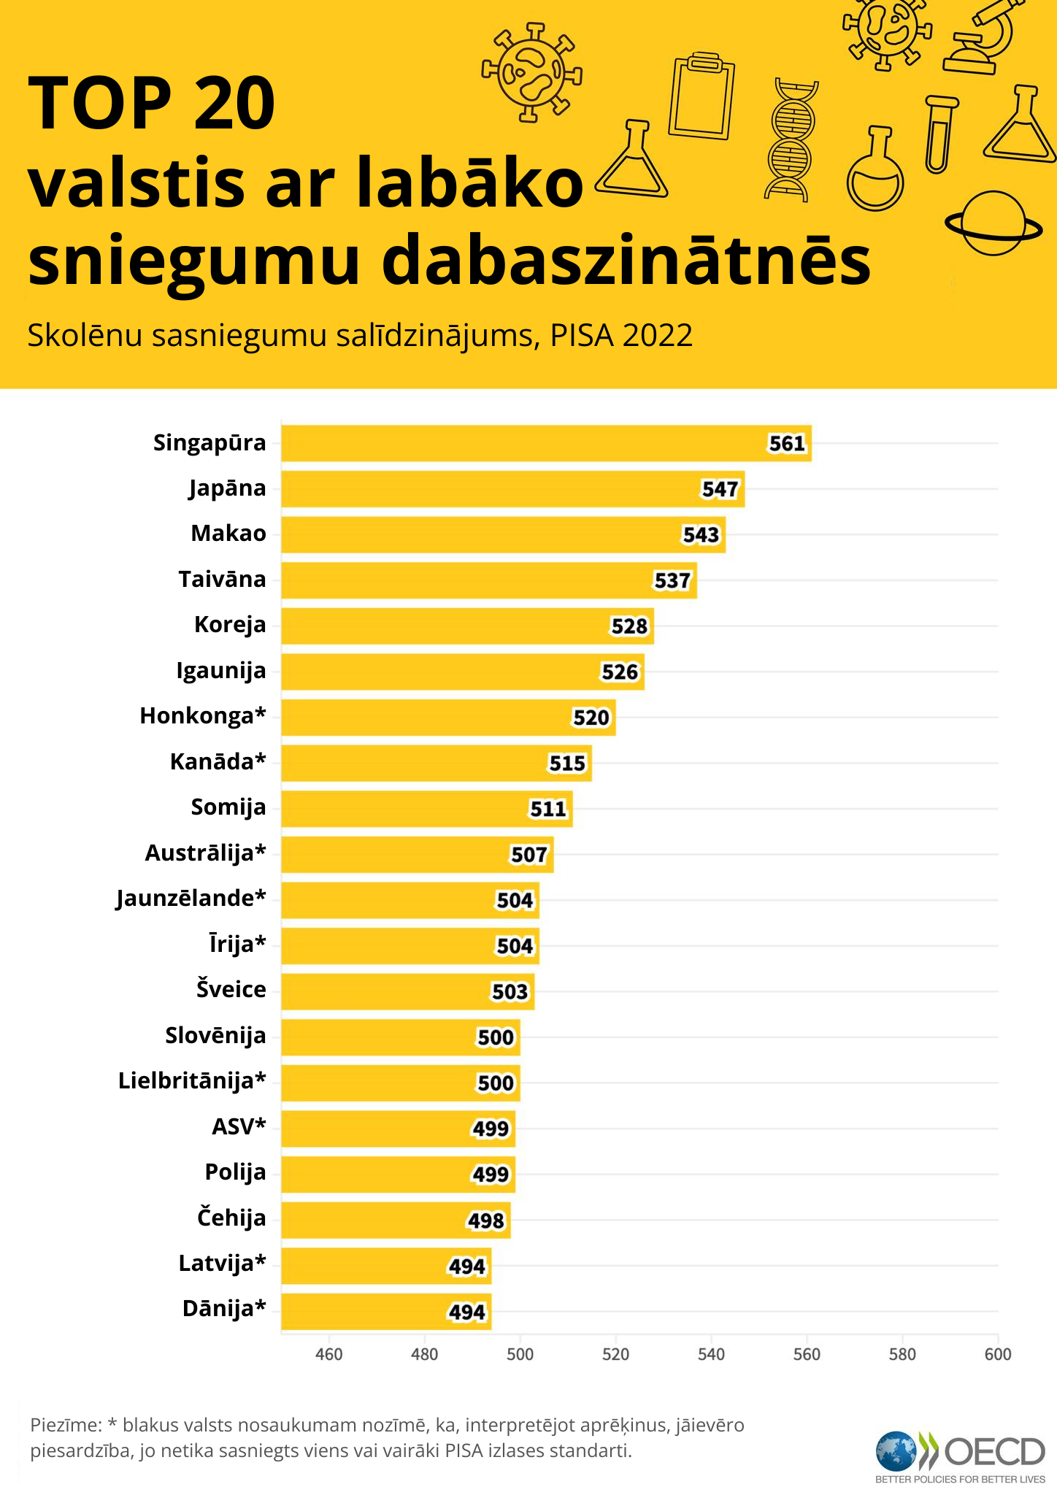
Augstais sniegums dabaszinātnēs saistāms ar 2008.-2015. gada dabaszinātņu satura reformu, pilnveidojot mācību saturu un metodes, un veicot ieguldījumus mācību materiālos, laboratoriju aprīkojumā un pedagogu profesionālajā pilnveidē.
Vispārējās izglītības mācību satura un metodoloģijas pilnveide turpināta 2018.-2023. gadā, par mērķi nosakot skolēnu dabaszinātnisko kompetenci.
Valsts izglītības satura centrs un Latvijas Universitāte izmanto skolēnu snieguma datus, veidojot pedagogu profesionālās pilnveides programmas (piemēram, skolēnu kognitīvās darbības aktivizēšana un mācīšanās iedziļinoties).
Notes:
Dabaszinātņu infografika faktiski ir I.2.3. tabula no PISA 2022 pirmā sējuma:
https://www.oecd.org/en/publications/2023/12/pisa-2022-results-volume-i_76772a36/full-report/component-9.html#tablegrp-d1e2302-92e1015b90

Slide 30
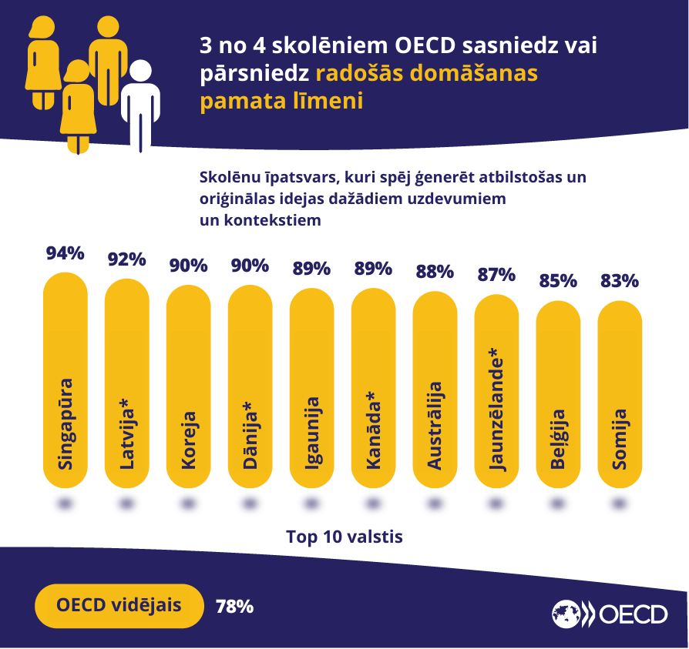
92% Latvijas skolēnu sasniedz pamata un augstāku līmeni radošajā domāšanā.
Tas ir otrs labākais rezultāts aiz singapūras (94%) un augstākais starp OECD un Eiropas valstīm.
Notes:
https://www.izm.gov.lv/lv/media/24438/download?attachment https://www.ipi.lu.lv/fileadmin/user_upload/lu_portal/projekti/ipi/PISA_2022_RD.pdf

Slide 31
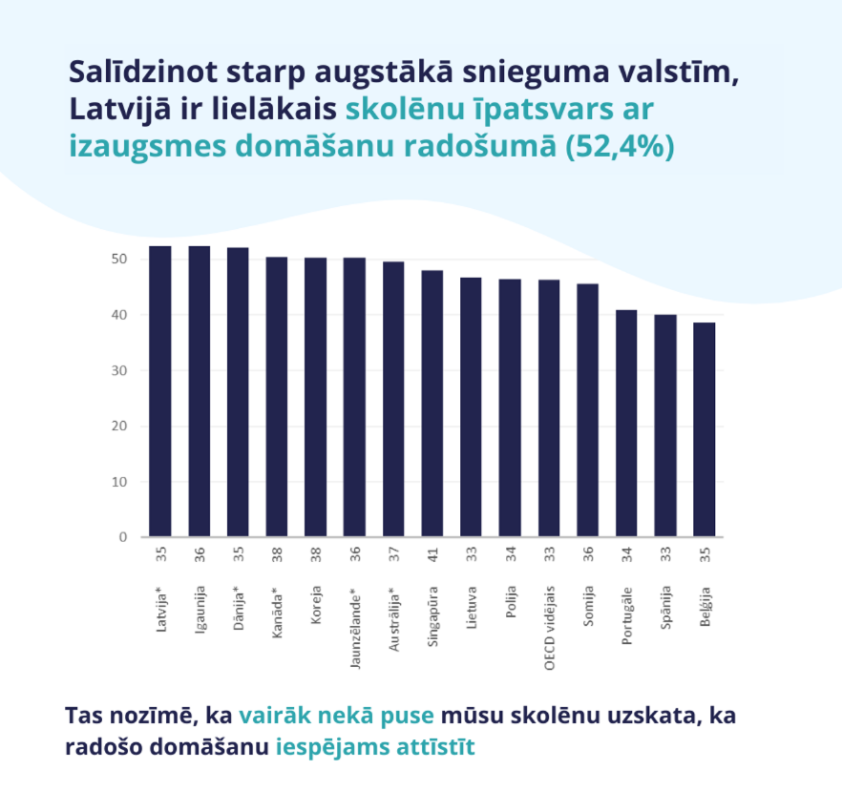
Skolēni, kuri uzskata, ka var uzlabot savu radošumu, uzrāda labākus rezultātus par tiem, kuri domā pretēji.
OECD vidēji tikai 1 no 2 skolēniem piemīt izaugsmes domāšana attiecībā uz radošumu.

Slide 32
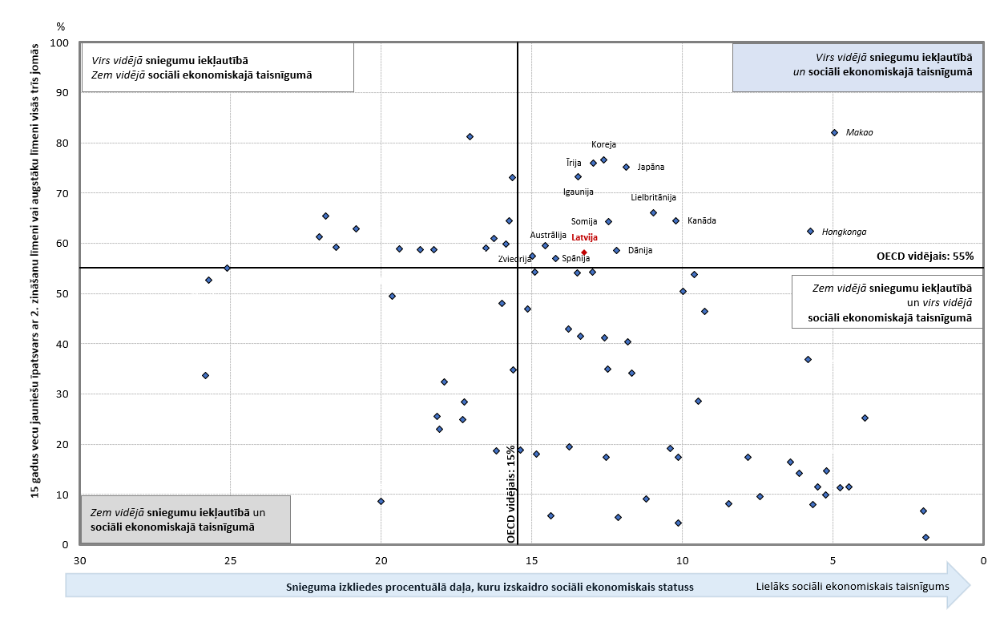
Latvijas izglītības sistēma ir viena no desmit taisnīgākajām pasaulē, t.i. apvieno gan augstāku nekā OECD sniegumu, gan lielāku sociāli-ekonomisko taisnīgumu.
Augstāka sniegumu iekļautība raksturojas ar to, ka vidēji vairāk par 55% skolēnu sasniedz vismaz otro un augstāku kompetences līmeni matemātikā, dabaszinātnēs un lasīšanā un savukārt lielāks sociāli-ekonomiskais taisnīgums ar to, ka sociāli-ekonomiskais indekss izskaidro mazāk par 15% no snieguma.
Notes:
https://www.oecd-ilibrary.org/sites/53f23881-en/1/3/5/index.html?itemId=/content/publication/53f23881-en&_csp_=de697f9ada06fe758fbc0d6d8d2c70fa&itemIGO=oecd&itemContentType=book#figure-d1e7622-0ddb24f583

